Slide 1

中骏·百悦府季度
推广执行方案

Slide 2
目标/效果：
一是借助口碑使得品牌认知度更趋于一致，把目标客户当作一个整体，通过针对他们的一些信息传递、体验互动，进行精准化营销；
二是品牌信息的有效传递和客户面的扩展：本次活动需要在“宣传造势”层面上持续强调项目优势和营销进度，提振客户信心，进一步提升亲和力和认知度，为以今年的市场拓展奠定基础；
三是作为一种客户维系手段促进客户购买：在当下房地产市场广告狂风乱炸下，人文宣传俨然成为了能让业主获得精神归属感与内心荣耀感的活动。

Slide 3
媒介推广

Slide 4
策略分析
中骏颍州南，到底做了哪些准备？
万众瞩目 中骏颍州诚意之作百悦府期待值是多少？
房地产市场放缓，百悦府此时入市，自信源自哪里？
行业
颍州首次大范围与媒体零距离沟通
颍州首个项目紫宸府营销中心&景观示范区开放
品牌历程
企业文化——卓越品质生活服务商
品牌
城市稀缺地块与低密度社区相统一
颍州醇正府系产品，致敬颍州层峰
首次亮相紫宸府项目竞争优势集中释放
产品
提出：以“营销中心&景观示范区开放，项目价值点首次集中释放”为核心的主题活动

Slide 5
传播节奏
效果
通过预热、爆破和保温三个传播周期，预计实现传播XXX篇次。
重要
节点
活动前10天 | 活动执行期 | 活动后期
预热期 | 爆破期 | 保温期
媒体选择
传统媒体：
行业媒体
数字新媒体：微信微博 短视频
传统媒体：
行业媒体
数字新媒体：微信微博 短视频
传统媒体：
行业媒体
数字新媒体：微信微博
传播手段
活动前期造势-软文
10S视频预热
倒计时亮点预热
9宫格朋友圈推广
活动现场报道
内容话题炒作
九宫格、10S视频
媒体评论分析
自媒体图说总结
网络媒体大范围覆盖等
推广要素
模特巡游 前宣
媒体开放日
解密营销中心&景观示范区
开放活动内容推广
营销中心&景观示范区臻品之境
百悦府项目进程及未来规划
百悦府项目价值点
媒体品鉴日

Slide 6
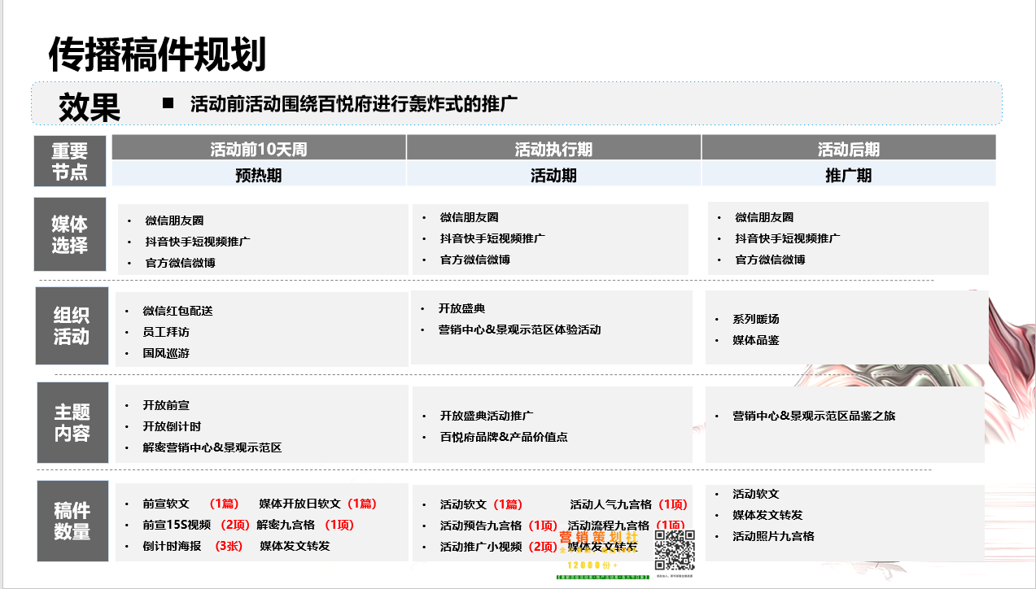

Slide 7
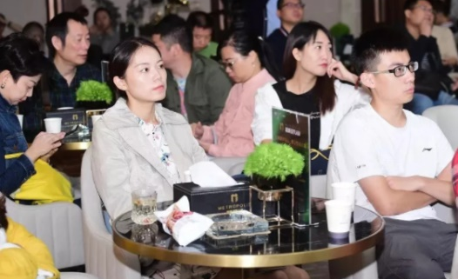
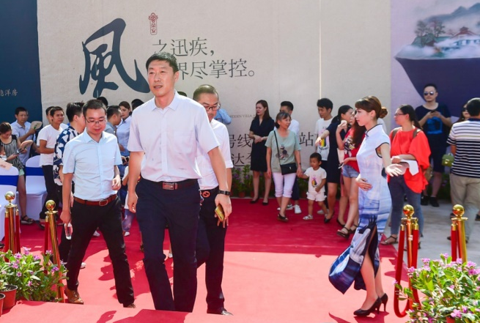
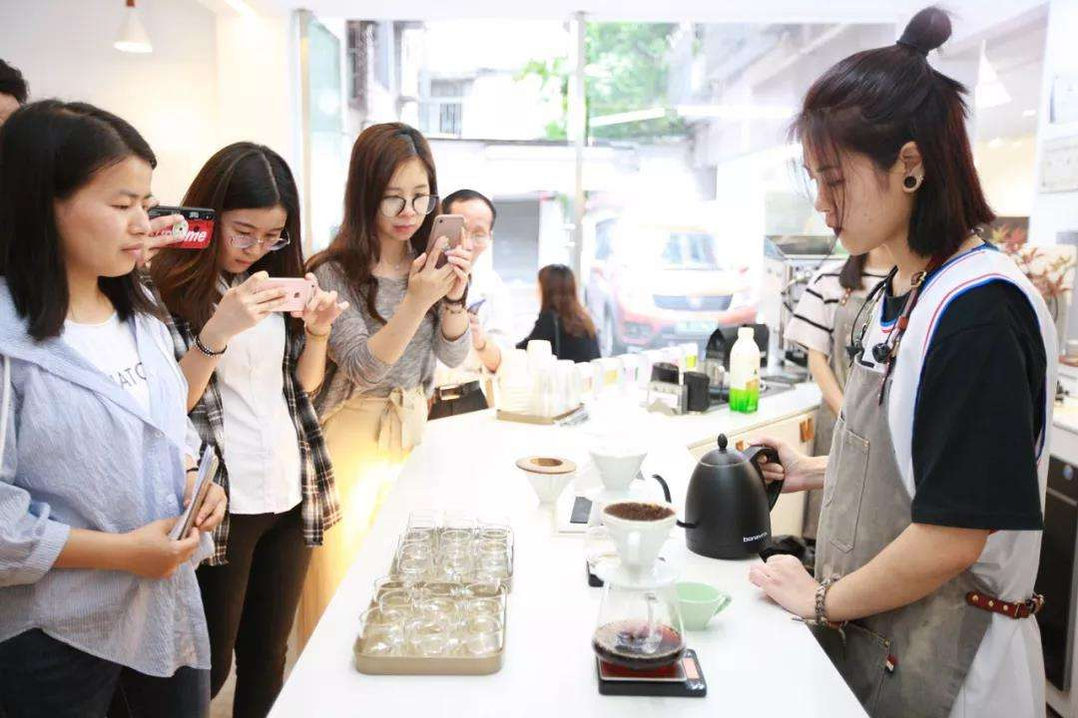
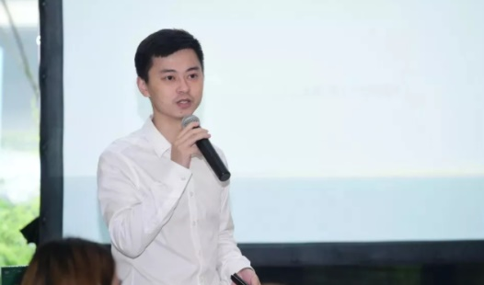
媒体活动安排
效果
100家媒体 采用50+20+30 的组合方式 实现百悦府项目最大化的传播
项目巡展
圈层活动
品鉴活动
活动前1天，邀请15家媒体先于公众参与项目启动会中，
活动前释放一波宣传照片和媒体声音
活动当天邀请媒体参与开放盛典，参加圈层活动售楼处&景观示范区品鉴活动。
系列暖场活动，其中一天月月5家媒体参与营销中心与景观示范区品鉴，打造媒体品鉴日活动柜
媒体参参观+项目分享

Slide 8
项目巡展

Slide 9
细节安排
序号 | 工作内容 | 具体说明 | 责任人
1 | 项目启动会 | 沟通活动相关事宜，对接活动所有执行细节； 做好活动期间人员分工； 下发考核机制及总结汇报机制。 | 活动负责人 销售人员
2 | 场地布置 | 组织和安排营销中心品牌+路演场地的搭建工作； 再次确认品牌活动到场嘉宾的落实情况 功能区讲解确保巡展活动效果； 谈客区确保一对一与客户交流。
备注：活动负责人负责进度把控；活动公司负责活动物料；营销总负责客户精准转化；所有工作落实到具体责任人。

Slide 10
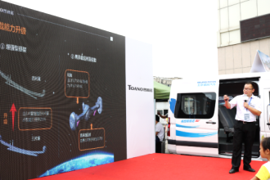
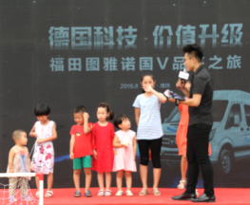
品牌活动
活动概述
活动主题：践行理想生活 建设美好家园
百悦府品质体验营
活动地点：成熟商圈
活动形式：品牌展示+产品宣讲+生活理念告知+互动体验
与会人员：市民、意向客户
宣传策略：1、搭建舞台展板主动吸引市民关注；
2、发送单页礼品，进一步打入市场，告知项目基础信息；
3、抖音/快手预热，打造网红打卡处互动体验
4、微信发布体验营预告、活动现场直播、客户反馈、活动分享，以九宫格、长图文形式刷爆朋友圈
5、活动尾声在营销中心举行品鉴会，邀约体验营客户至营销中心转化为精准客户，同时期举办冷餐会。

Slide 11
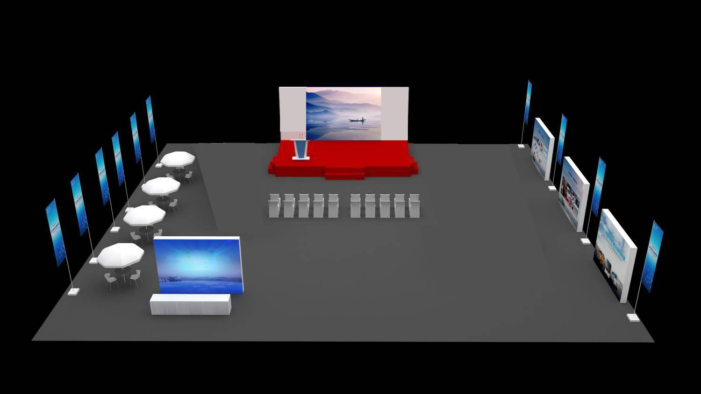

品牌活动
活动效果图

Slide 12
LED背景板全天循环播放项目宣传视频
整点产品宣讲
互动体验
品牌活动
活动效果图
宣传展板
展示品牌和产品实力
洽谈区
与目标客群面对面交流

Slide 13
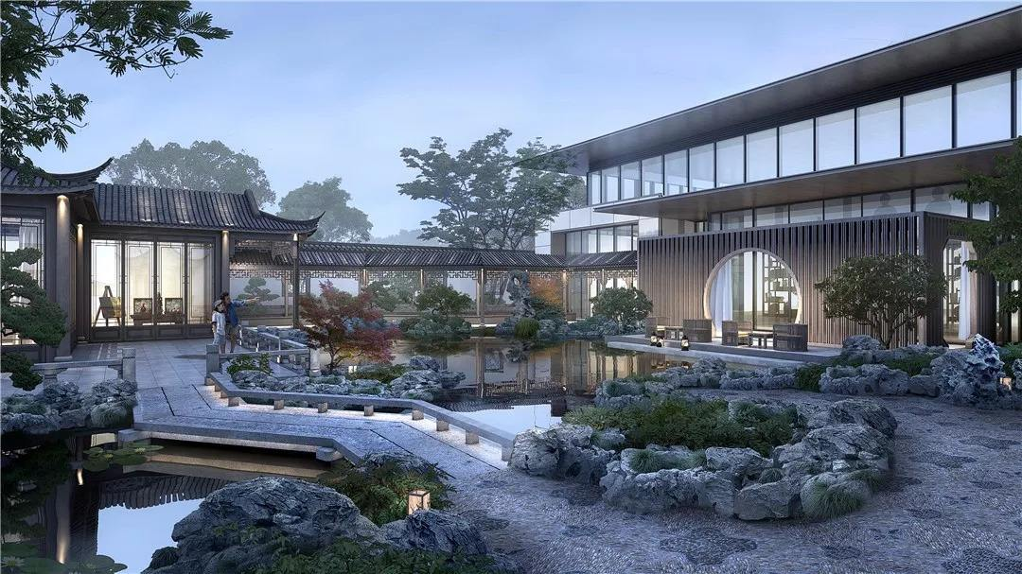
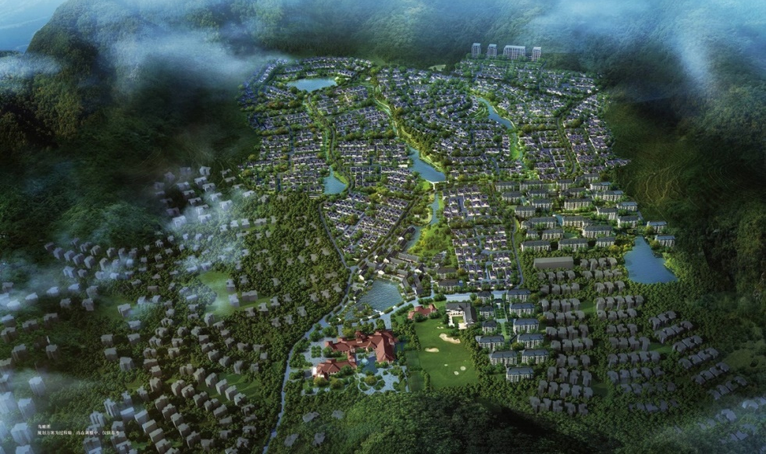
品牌活动
1、全天视频播放
项目介绍视频形式
1、循环播放项目宣传视频，进行第一轮品牌灌输；
2、通过视频现场营造热闹纷呈的感官；

Slide 14
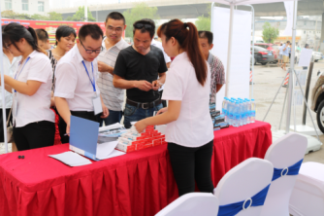
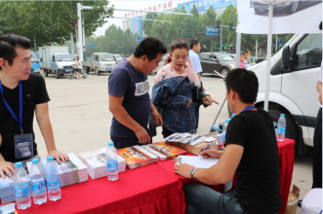
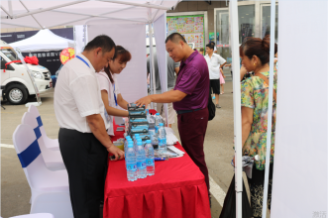
品牌活动
2、签到暖场
签到形式
1、邀约到场嘉宾在现场签到处签到；
2、现场散客直接在集客留资表上签字；
礼品划分
1、现场集客礼品：定制可乐；2、意向客户礼品：抱枕被子两用

Slide 15
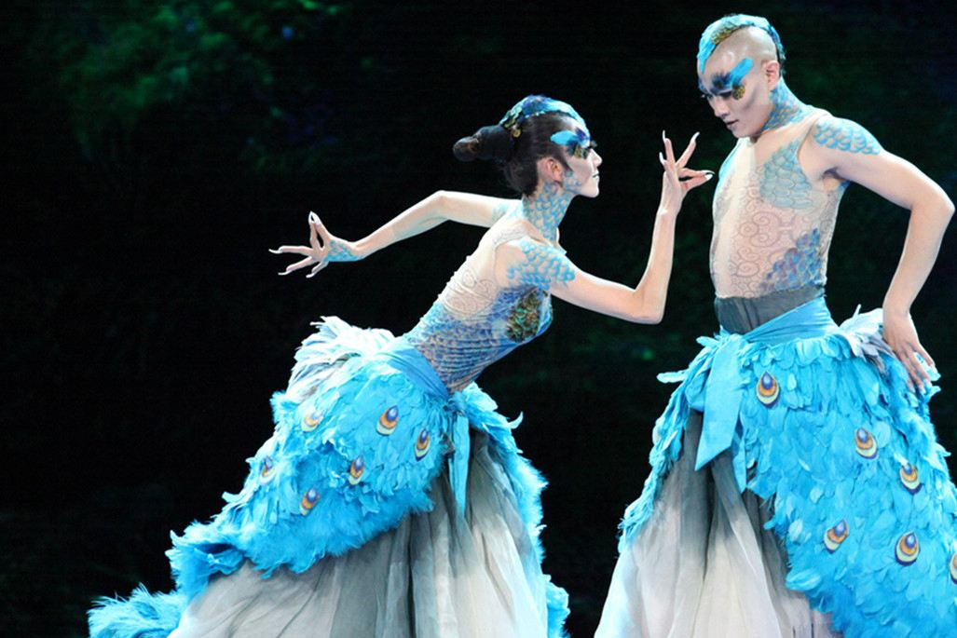
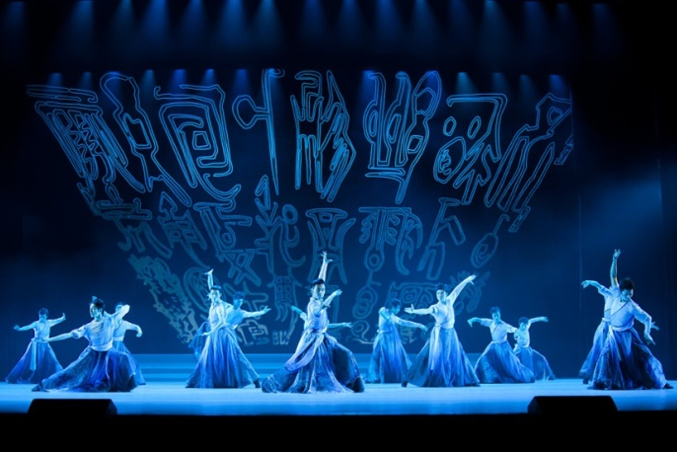
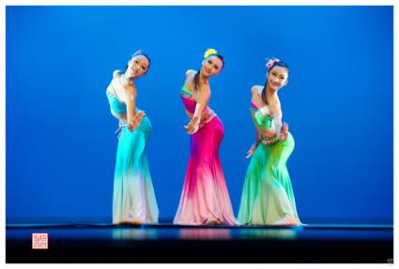
品牌活动
3、开场节目
活动形式
1、活动正式开始前三分钟主持人口播3次引导嘉宾落座；
2、嘉宾聚集后，舞蹈人员就位，用激动人心的形式为整个活动进行开场造势，提升活动氛围。
节目形式
孔雀舞
墨舞
民族舞

Slide 16
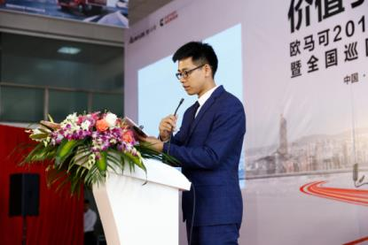
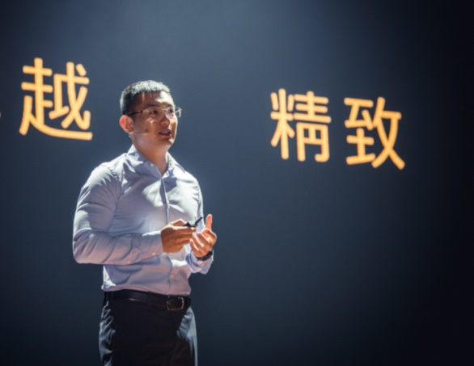
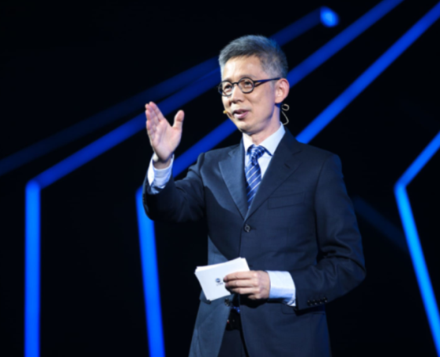
品牌活动
4、主持人致辞
开场白
1、活动正式开始前三分钟主持人口播3次引导市民聚集，提示精彩活动即将开始；
2、市民聚集，舞蹈人员就位，用精彩绝伦的舞蹈为整个活动进行开场造势，提升活动氛围；
3、播报项目信息，进行第二轮的产品信息灌输。

Slide 17
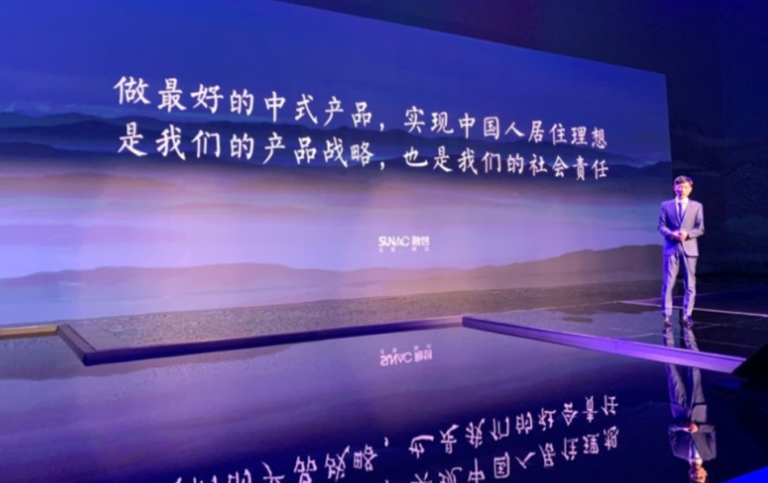
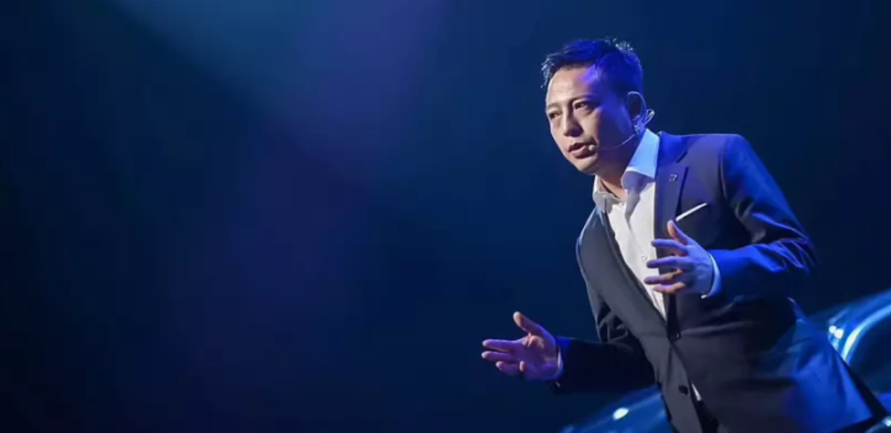
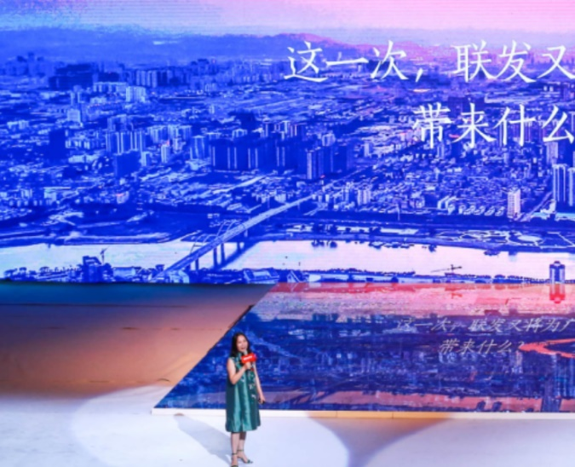
品牌活动
5、产品介绍
项目推介
1、领导以介绍百悦府产品价值点；进行第三次产品灌输；
2、提前预设以产品问答的形式发送互动礼品；

Slide 18
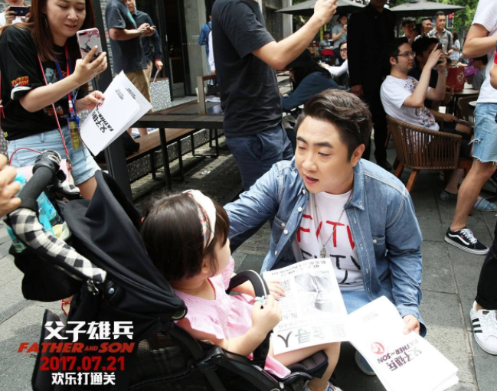
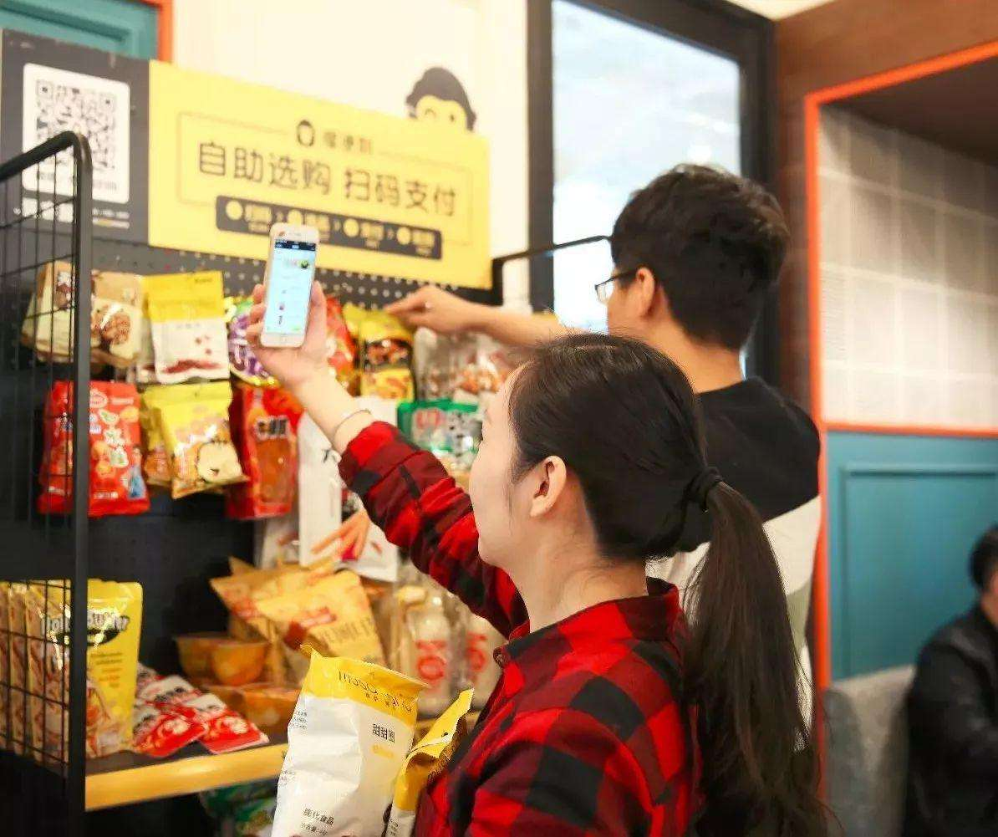
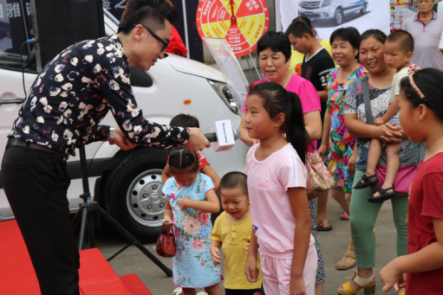
集客手段
a.DM单派发
商超或物流集散地大量发放，告知活动信息
b.扫码送礼品
现场微信扫码关注官微即送小礼品一份
c.现场有奖问答
设计简单的产品问答，活跃现场气氛

Slide 19
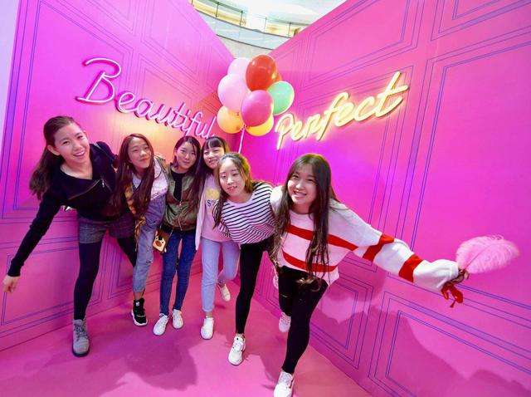
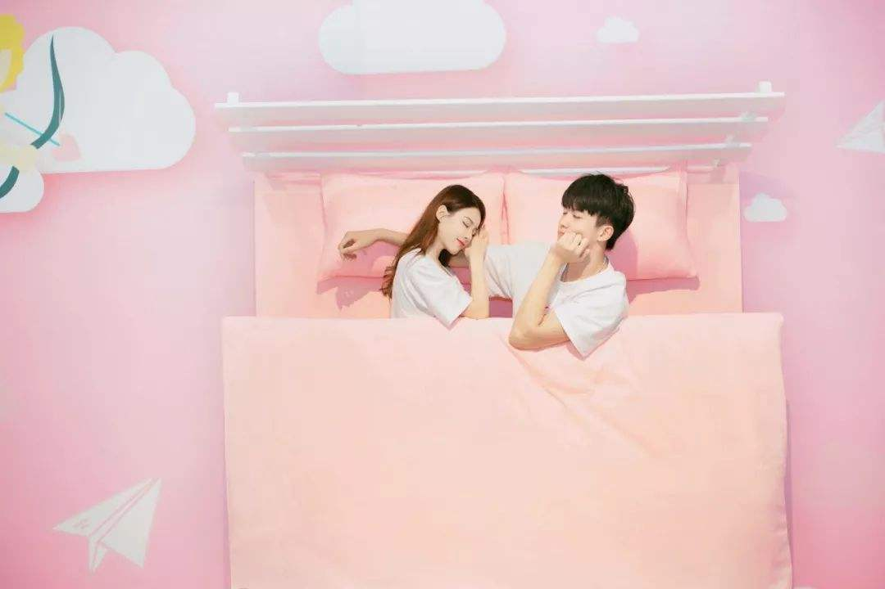
互动形式——网红打卡区
向往的生活
打造向往的生活打卡处，营造唯美的室内效果，吸引前来的客户拍照留念，并发抖音/快手等短视频进一步提升百悦府项目知名度。
最甜梦想
以家的理念打造幸福之地，吸引客户拍照，丰富体验营项目，指导客户发抖音/快手等短视频进一步提升百悦府项目知名度。

Slide 20
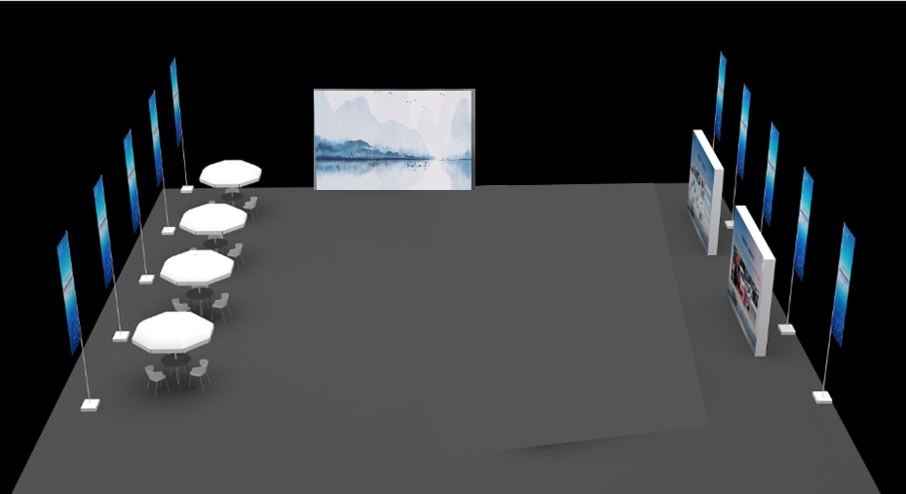

LED背景板全天循环播放项目宣传视频
整点产品宣讲
互动体验
静展活动
活动效果图

Slide 21
静展活动
活动效果图

Slide 22
静展活动安排
序号 | 工作项目 | 具体要求 | 工作人员
1 | 场地布置 | 做好静展现场的布展工作，确保活动的顺利开展 | 活动方负责场地布置 售楼部销售物
2 | 宣传资料 | 确保宣传资料供应 | 销售需指派1名工作人员执行
3 | 扫码留资 | 引导现场客户扫码留资，赠送礼品，做好集客留资 | 销售需指派1名工作人员执行
4 | 活动宣讲 | 在静展现场阶段性的进行活动信息播报，吸引人流关注 | 销售需指派2名工作人员执行
5 | DM派发 | 指派专人到大型商超或人流距离地进行活动DM单派发 | 销售需指派4名工作人员执行
6 | 商超走访 | 指派销售人员到周边商超进行销售线索收集并了解用户需求 | 销售需指派2名工作人员执行
7 | 销售线索收集 | a.微信扫码，现场参观微信扫码，收集客户线索 b.电话邀约，电话邀约意向客户现场订车 c.礼品派送，现场客户留资即可派送小礼品 d.现场项目讲解，对有购房需求的用户现场解疑答惑 e.邀请客户到营销中心的品鉴会 | 活动负责人督导 售楼部需指派4名工作人员执行
备注：活动负责整个活动环节的运营和督导工作

Slide 23
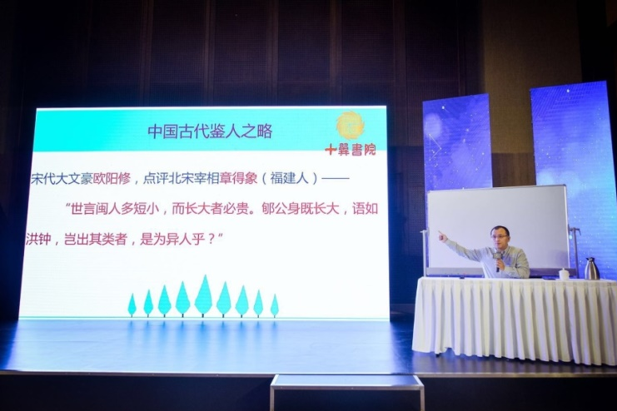
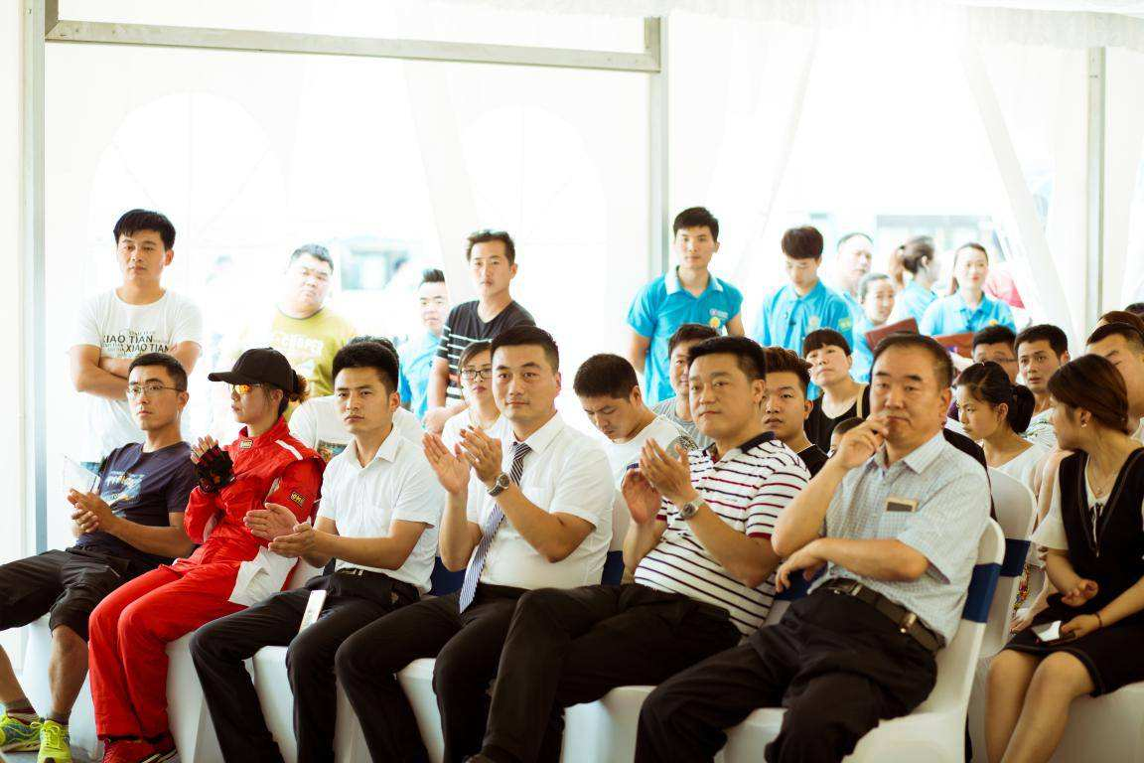
品鉴会
体验营客户转化
活动概述
活动主题：践行理想生活 建设美好家园
百悦府品质品鉴会
活动地点：百悦府营销中心
活动形式：冷餐会+产品宣讲+暖场表演
与会人员：意向客户、到访客户
宣传策略：1、精致冷餐带给客户舌尖上的礼遇；
2、品鉴会宣讲；
3、活动现场直播、客户反馈、活动分享，以九宫格、长图文形式刷爆朋友圈
4、赠送礼品维护客户关系。

Slide 24
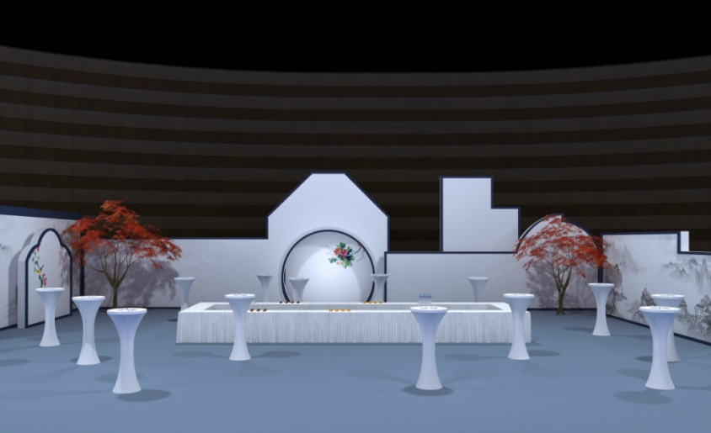
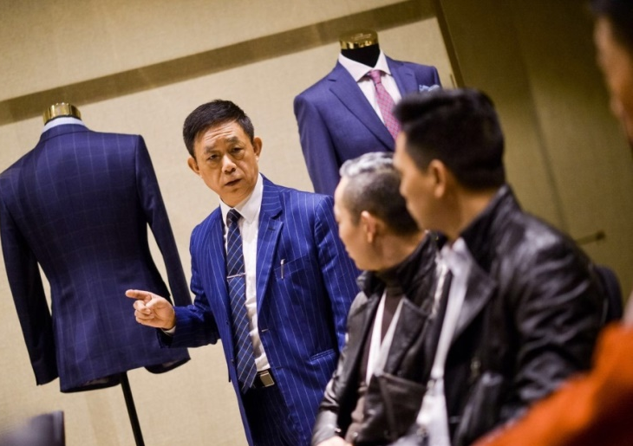
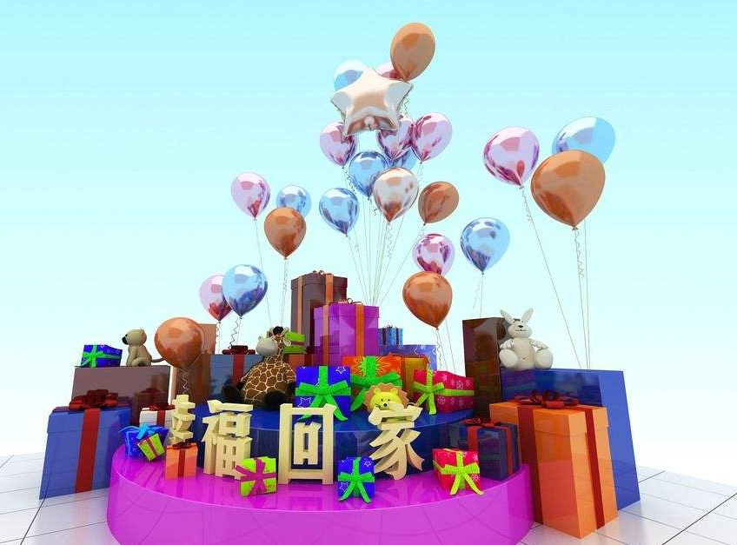
品鉴会活动形式
a.冷餐
精致冷餐带给客户舌尖上的礼遇
b.产品宣讲
产品解析，进行产品释放
c.回馈礼品
维护客户关系

Slide 25
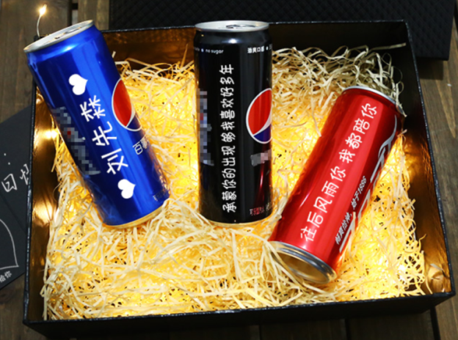
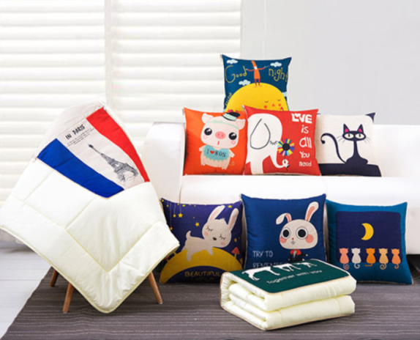

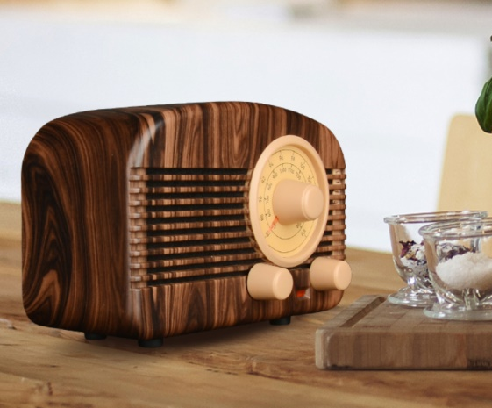
礼品推荐
定制水
展示项目，新颖的礼品形式吸引客户的关注
抱枕被子两用
家居用品，倍感亲切展示项目的美誉度
定制雨伞
行走的广告的宣传展板
复古蓝牙音箱
美好生活相伴

Slide 26
售楼处圈层

Slide 27
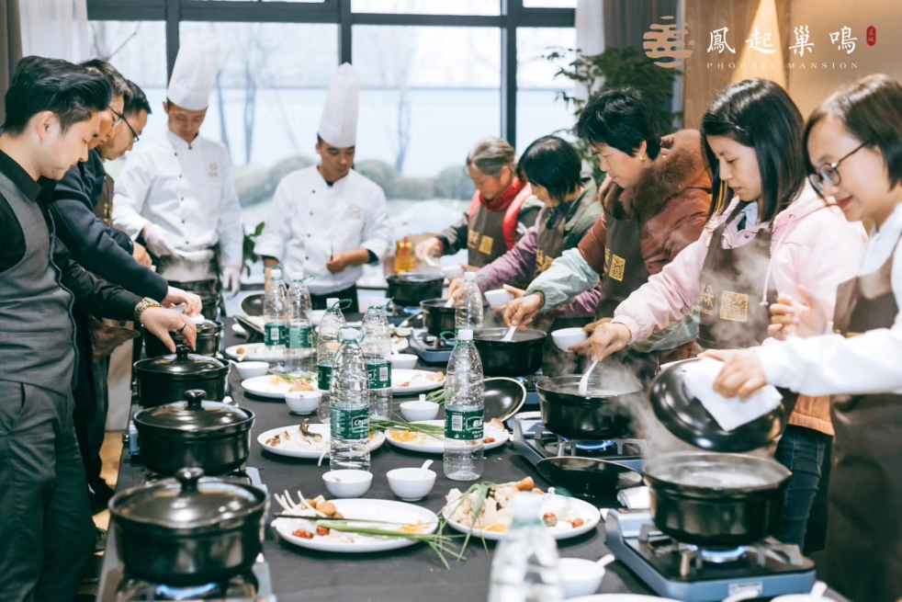
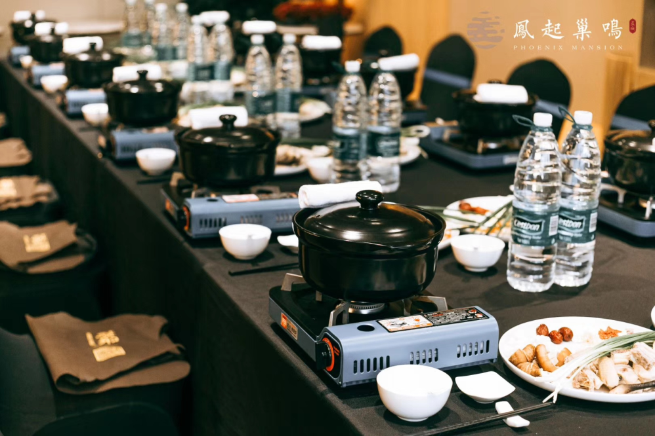
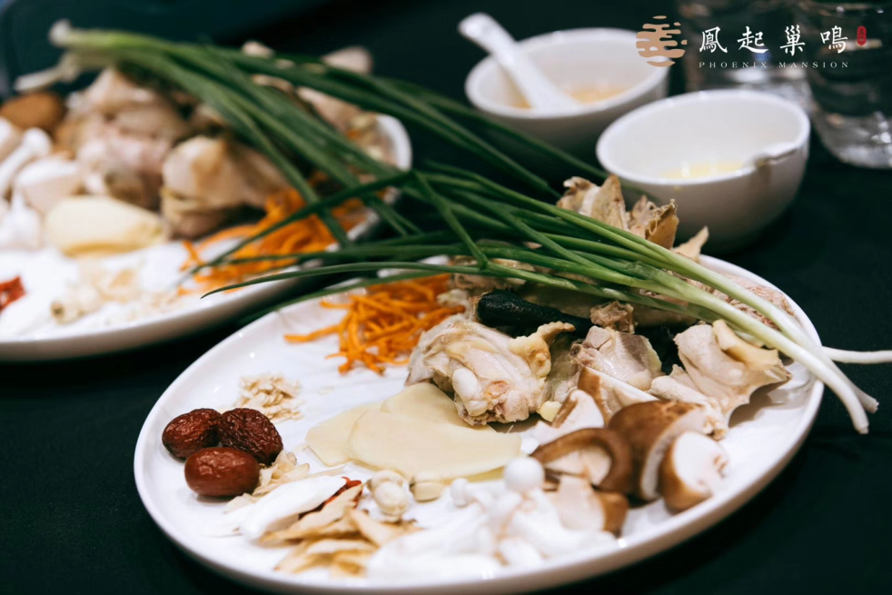
圈层活动——臻品云南菌王火锅

Slide 28
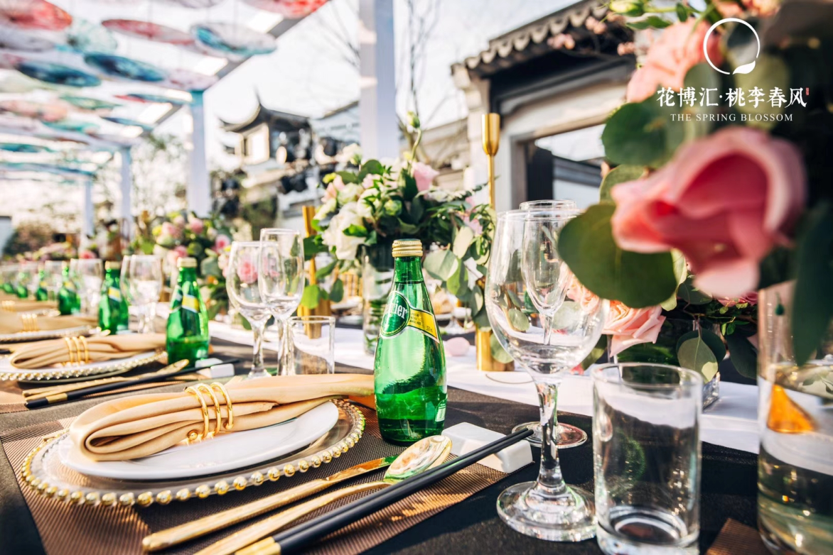
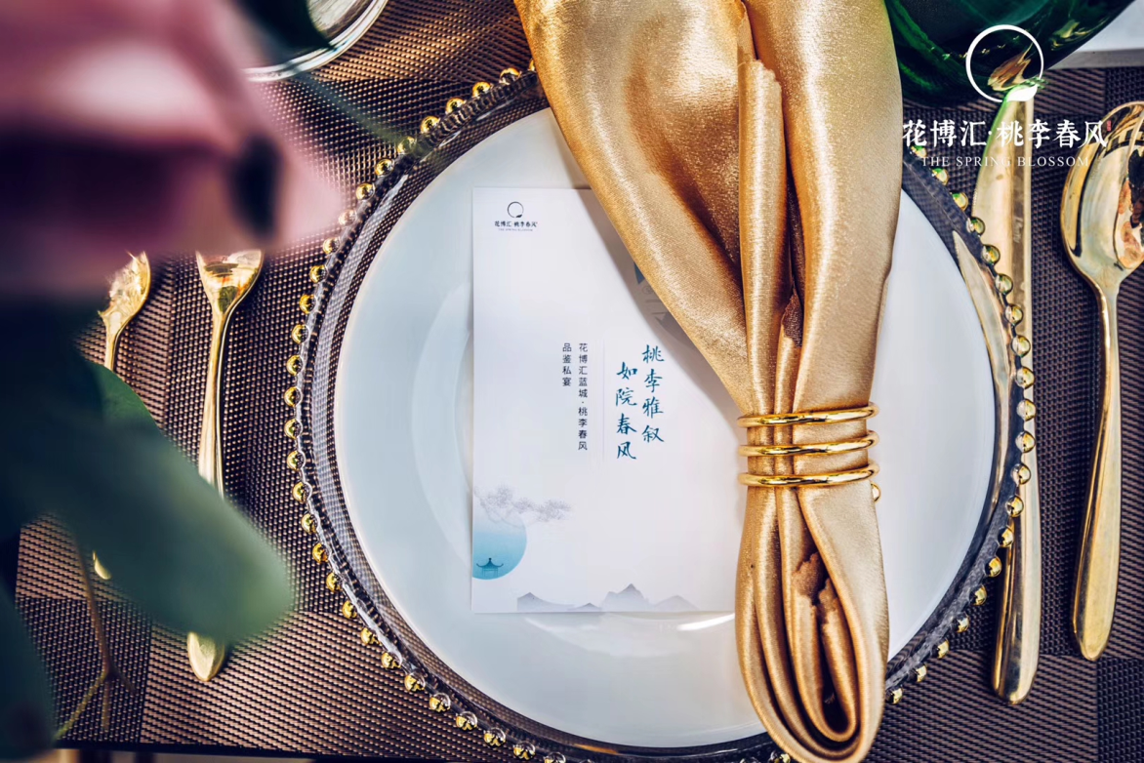
圈层活动——星级晚宴

Slide 29
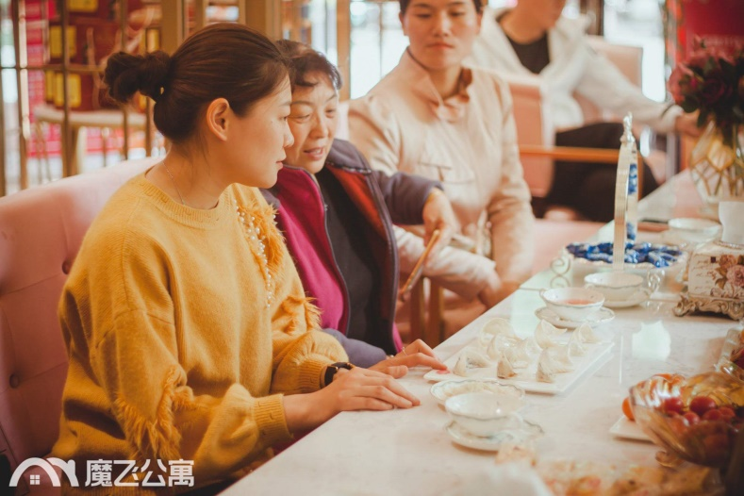
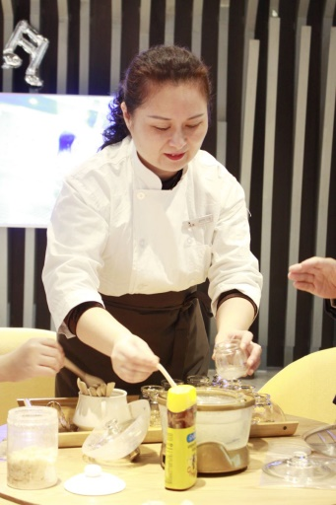
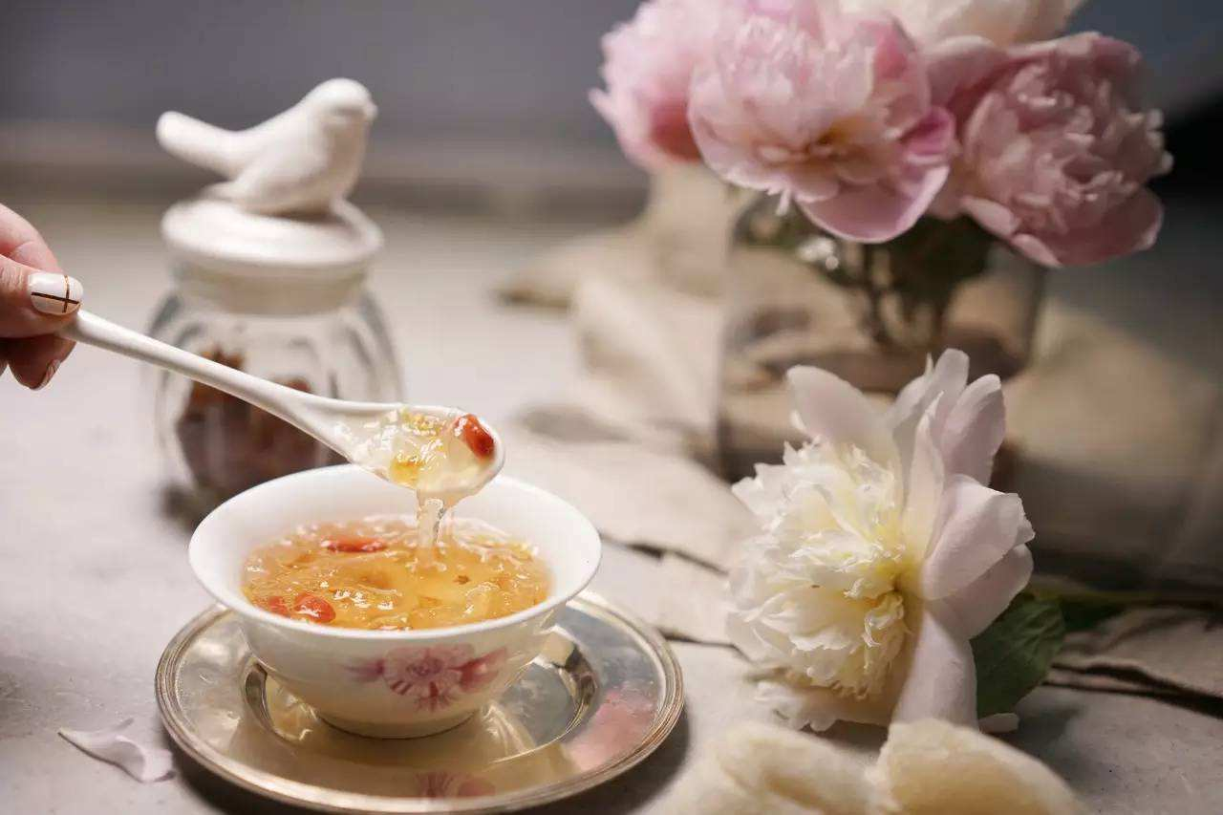
圈层活动——燕窝品鉴会

Slide 30
谢谢观赏

